Slide 1
ユニーズ京都 ―市民参加の活動を目指して―
市民ボランティアグループ「ユニーズ京都」

Slide 2
ユニーズ京都について
「知ること、それが理解への第一歩」
をスローガンに、視覚障がい者と晴眼者が一緒に活動する市民ボランティアグループです。

Slide 3
ユニーズ京都について
①１９７０年、「晴・盲一体」をスローガンに盲福研として発足。
②１９７１年、「点字教室」開講：毎水曜日の夜
③１９８１年、点字メニュー設置の活動開始
※点字を文字として位置付ける一助として。
※「選べる自由」を得るために。
※点字メニュー製作費の一部をお店負担で。

Slide 4
点字メニュー設置パンフレット
・全国視覚障害者外出支援連絡会（ＪＢＯＳ）に
２００８年から加盟。
・活動のコンセプトは「目の提供に徹する」こと。
・「eye helper」

Slide 5
ユニーズ京都について
⑤１９９６年および２００１年、市バス音声ガイド実態調査
※ハード・ソフト面から見た調査
※追跡調査
項目 | 初回（1996-97） | 再調査（2001-02）
判別可能 | 68.8％ （2200件） | 77.1％ （2448件）
判別不能 | 31.2％ （998件） | 22.9％ （727件）

Slide 6
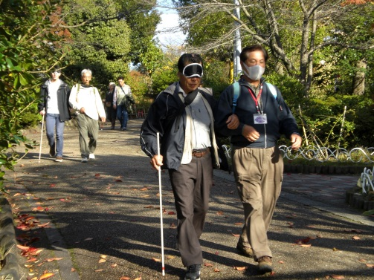
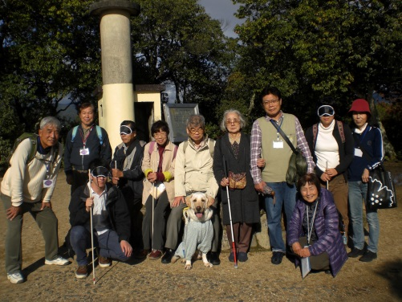
ユニーズ京都について
⑥２００８年、おこしやす京都活動開始
※入洛される視覚障がい者を「目の提供」によりサポートする。
※eye helper養成講座開催（今日までに、１５期）

Slide 7
おこしやす京都について
★活動実績
年（１～１２月） | 各年取扱い数 | 各年・依頼者数 | 各年・アイヘル活動数
２００８ | 25 | 47 | 56
２００９ | 17 | 20 | 32
２０１０ | 27 | 36 | 69
２０１１ | 27 | 38 | 95
２０１２ | 31 | 38 | 46
２０１３ | 34 | 42 | 58
２０１４ | 37 | 50 | 67
２０１５ | 45 | 71 | 62
合計 | 243 | 342 | 485

Slide 8
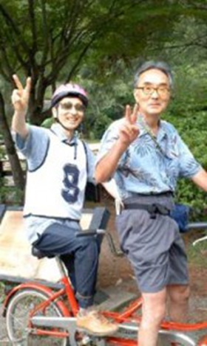
ユニーズ京都について
④２０１０年、音訳メニュー制作
※希望者に音訳メニューCDを無料提供（お店に経費協力を）
⑦２０１６年、タンデム自転車走行
※見える者・見えない者が力を合わせて風をきって走れる楽しさを共有！

Slide 9
ユニーズ京都について
⑧出前講座、より細やかに一人ひとりに働きかける
※視覚障がい者は「情報障碍者」であることを伝え、体験実習も組み込む。
＜趣旨＞
街中で、盲導犬ユーザーの方が横断歩道で信号待ちしていたり、白杖を使った視覚障がい者がバス・電車に乗って来られたとき、どのようにしてお手伝いをしたら良いのか分からず、そのまま見て過ごしてしまったという方もおられるのではないでしょうか？
本講座では、そうした街中でのちょっとしたサポートが気軽にできるようになる方法や「見えないことは社会的にどんな不利益があるのか」というような問題点にいたるまで、その時間枠に合わせた内容で学習していただきます。

Slide 10
ユニーズ京都の目標
京都市民誰もが入洛する視覚障がい者を
暖かく安全にサポートできること

Slide 11
ご静聴ありがとうございました
市民ボランティアグループ「ユニーズ京都」

